Slide 1
Дієприкметниковий зворот. Відокремлення дієприкметникових зворотів (після означуваних іменників)

Slide 2
Мета:
навчити учнів знаходити дієприкметникові звороти в реченнях і текстах;
формувати вміння відрізняти одиничні дієприкметники від дієприкметникових зворотів;
розвивати творчі вміння конструювати речення з використанням дієприкметникових зворотів;
виховувати любов до української мови, культури, історії, природи.

Slide 3
Тип уроку: формування вмінь і навичок.
Методи, прийоми і форми роботи: розподільний диктант – вправа «Сейф мовних знань», лінгвістична вправа «Цікаво знати», робота з картками – вправа «Снігова кулька», «Мозковий штурм», «Незавершене речення», словникова робота, дослідження-конструювання, вирішення проблемних завдань, робота з текстом, вправа «Стежинка успішного навчання», вправа «Заховай у серці слово».

Slide 4
Я – успішний учень
Бажання вчитися
Досвід
Творчість
Любов
Взаєморозуміння
Креативність

Slide 6
Вказує на час:
теперішній, минулий
Має вид:
доконаний,
недоконаний
Відповідає на питання який? яка? яке? які?
Може мати залежні слова
Змінюється за родами, числами і відмінками
Дієприкметник
(особлива форма дієслова)
?
Має стан: активний, пасивний
Узгоджується з іменником
У реченні виступає присудком
Найчастіше виконує роль означення

Slide 7
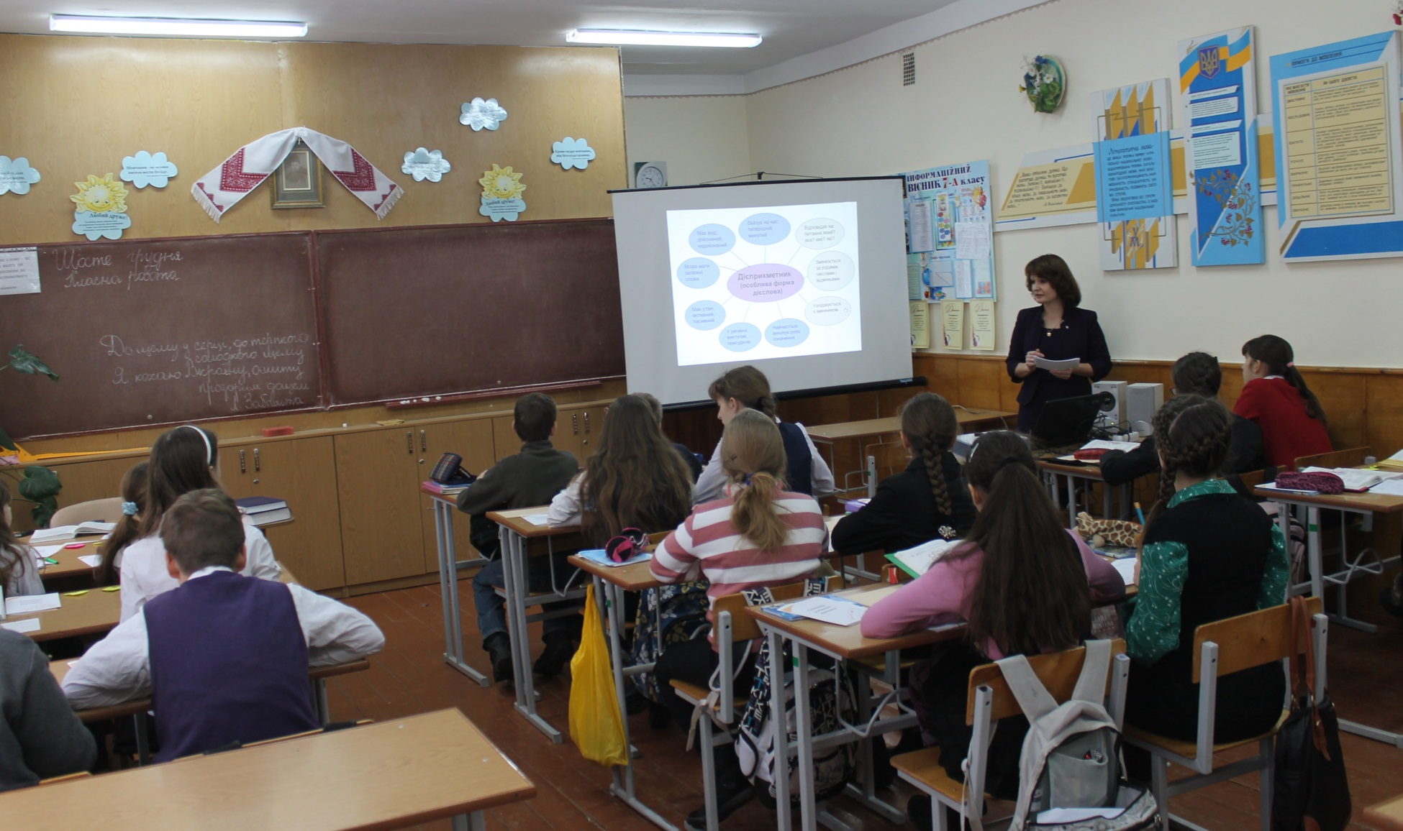

Slide 8
Розподільний диктант «Сейф мовних знань»
Прикметники:
Дієприкметники:
безсонний
рум’яний
легенькі
веселий
незрівнянна
прекрасний
пече́на
розкидані
зів’ялі
вкриті
обважнілі
непрогріта
пе́чена

Slide 9
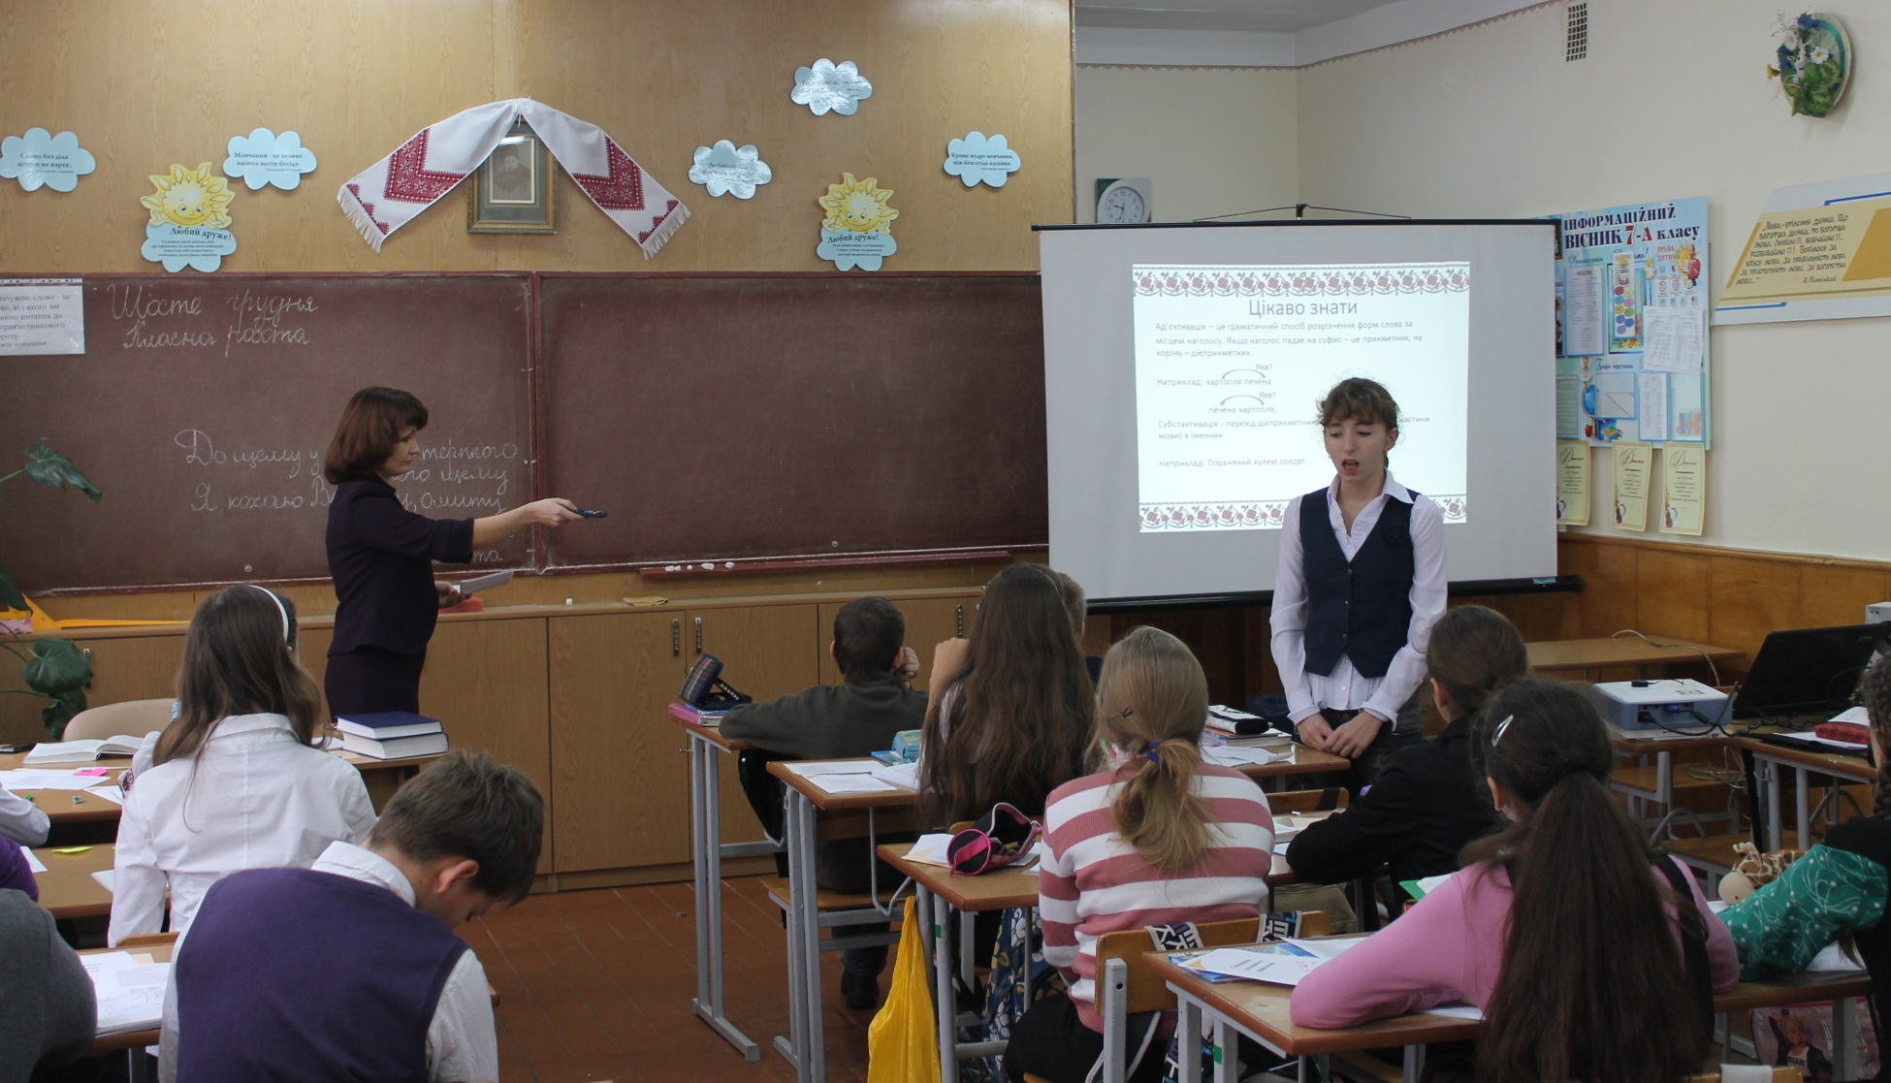

Slide 10
Цікаво знати
Ад’єктивація – це граматичний спосіб розрізнення форм слова за місцем наголосу. Якщо наголос падає на суфікс – це прикметник, на корінь – дієприкметник.
Наприклад: картопля пече́на
пе́чена картопля;
Субстантивація - перехід дієприкметника (або будь-якої іншої частини мови) в іменник.
Наприклад: Поранений кулею солдат;
поранений згадував.
Яка?
Яка?
Який?
Що робив?

Slide 11
Вправа «Снігова кулька»
Довідка:
від насіння
вітром
тишею
плодами
Розкидані
вкриті
обважнілі
оповите
Розкидані вітром, вкриті плодами, обважнілі від насіння, оповите тишею

Slide 13
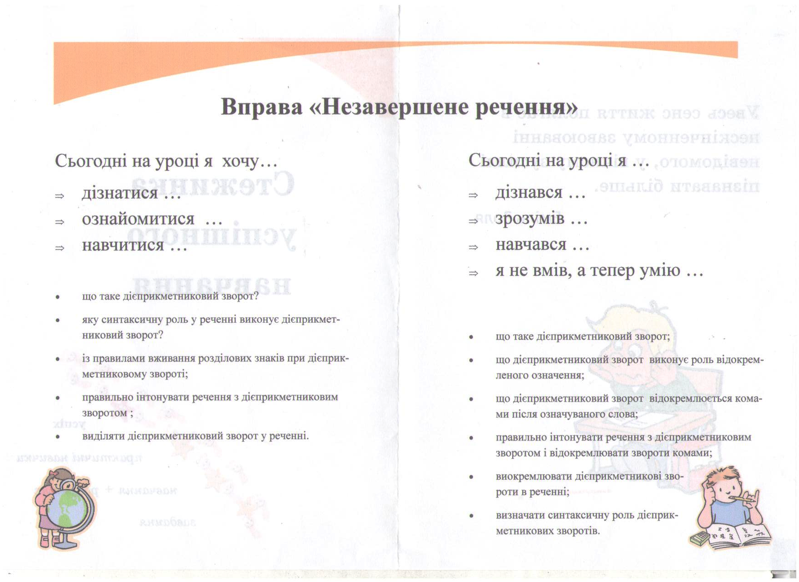

Slide 14
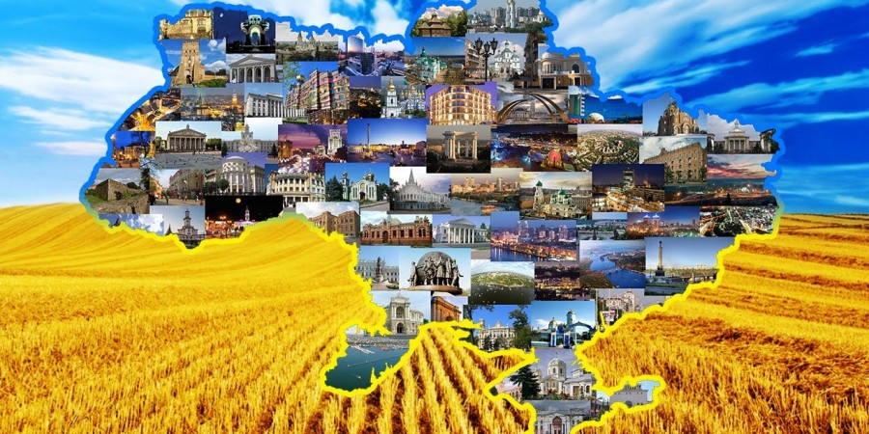
До щему у серці, до терпкого солодкого щему
Я кохаю Вкраїну, омиту прозорим дощем.
Любов Забашта

Slide 15
Дієприкметник разом із залежними словами - …
Синтаксична роль - …
Дієприкметниковий зворот в усному мовленні виділяється …
Дієприкметниковий зворот на письмі виокремлюється …
дієприкметниковий зворот
поширене означення
паузою
комами
(залежно від місця щодо
означуваного слова)

Slide 16
Сконструюй і запиши
Розкидані вітром
Довідка: пливли, небу, легенькі, по, хмарки.
Вкриті плодами
Довідка: яблуні, гілля, до, нахилили, крислаті, землі.
Оповите тишею
Довідка: село, із, ключем, жалем, з, журавлиним,
прощалося.
Обважнілі від насіння
Довідка: соняшники, до, лапаті, схилилися, землі.

Slide 17
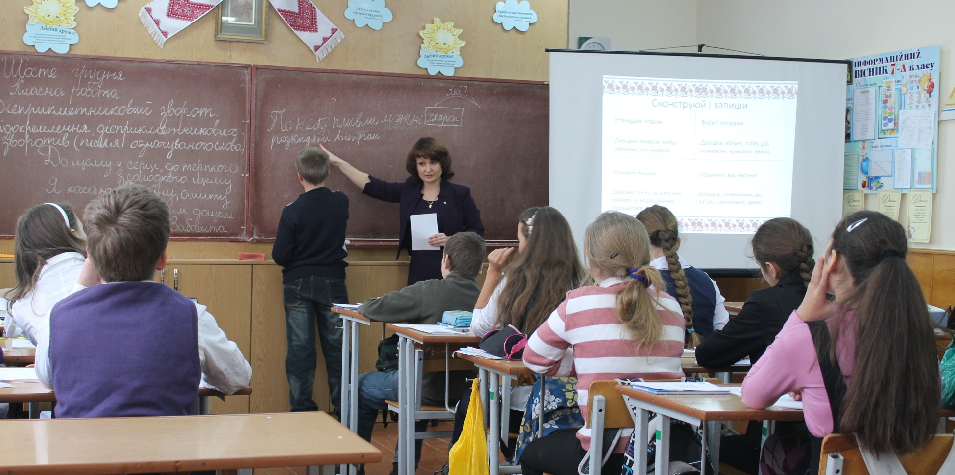

Slide 18
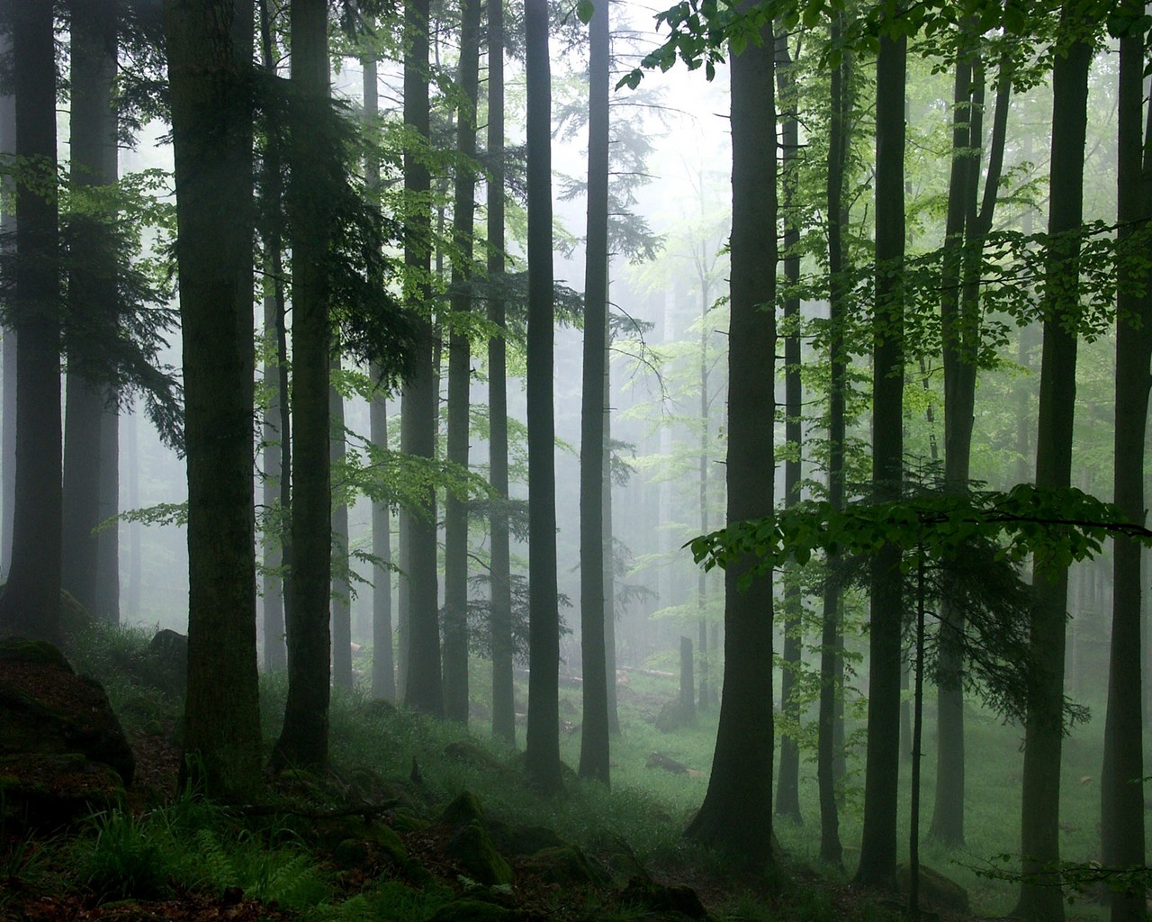

Slide 19
Незавершене речення
Сьогодні на уроці я …
дізнався …
зрозумів …
навчався …
я не вмів, а тепер умію …

Slide 20
Заховай у серці слово

Slide 21
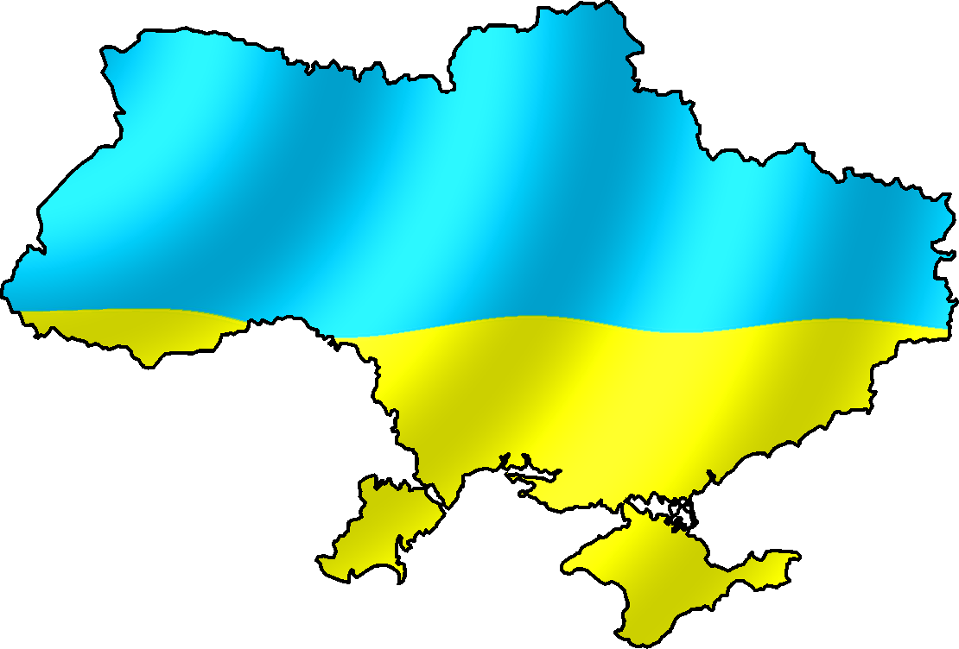
Схвильований подіями
Оповитий славою
Осяяний сонцем
Сповнений Божою ласкою
Загартований у боях
Оспіваний у піснях
Зачарований красою

Slide 22
Домашнє завдання
Обов’язкове:
Вивчити теоретичний матеріал с. 78-79, § 16.
На вибір:
Виписати із творів художньої літератури 6-7 речень про красу рідного краю, щоб у їх складі були дієприкметникові звороти.
Написати твір-мініатюру «Мій край – Україна», використовуючи дієприкметникові звороти.

Slide 23
Дякую за увагу

